Slide 2
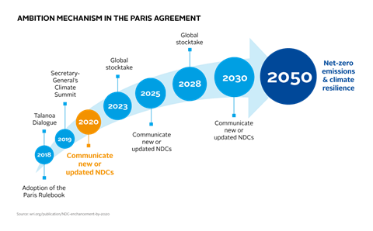

Slide 3
EQUIPO
Responsable del proyecto
Dra. Pilar Moraga
Profesora Asociada de la Facultad de Derecho de la Universidad de Chile, Centro de Derecho Ambiental.
Investigadora Principal de la Línea Gobernanza e Interfaz Ciencia Política del Centro de Ciencia del Clima y Resiliencia (CR)2
Equipo de Investigación
Dra. Dominique Hervé
Profesora Asociada de la Facultad de Derecho de la Universidad Diego Portales
Investigadora Adjunta de la Línea Gobernanza e Interfaz Ciencia Política del Centro de Ciencia del Clima y Resiliencia (CR)2.
Dra. Verónica Delgado
Profesora Asociada de la Universidad de Concepción
Investigadora Adjunta de la Línea Zona Costera del Centro de Ciencia del Clima y Resiliencia (CR)2.
Equipo Metodología
Mg. Bárbara Morales, Encargada del Área de Diálogo e Interdisciplina del Centro de Ciencia del Clima y Resiliencia (CR)2.
María Ignacia Silva, Asistente de Investigación del Centro de Ciencia del Clima y Resiliencia (CR)2.
Mg. Guadalupe Jiménez, Asistente de Investigación del Centro de Ciencia del Clima y Resiliencia (CR)2.

Slide 4
AGRADECIMIENTOS
GRUPO DE EXPERTOS Y EXPERTAS
VICEPRESIDENCIA DEL SENADO 2019-2020
COMITÉ CIENTÍFICO COP25
SECRETARIA DEL CDA, DISEÑADORA (CR)2, EQUIPO DE COMUNICACIONES CDA y (CR)2

Slide 5
CONTENIDOS
PRINCIPALES HALLAZGOS
1.Mitigación entendida más allá de la acción humana (mitigación sectorial)
2. La meta de la carbono neutralidad requiere reformar diversos cuerpos legales y dictar nuevas normas
3. La reformas legales de cada cuerpo normativo identificado impacta diversos sectores productivos
4. Las reformas dicen relación con las normas de diversa jerarquía normativa
5. Es posible agrupar las reformas en tipologías regulatorias, ej. prohibiciones, incentivos
INTRODUCCIÓN
METODOLOGÍA
RESULTADOS
Ámbitos de reformas legales
Cuerpos legales
Tipologías regulatorias
Áreas de debate
4. CONCLUSIONES

Slide 6
METODOLOGIA
PRIMERA ETAPA |  |  | SEGUNDA ETAPA |  | TERCERA ETAPA
Identificación de ámbitos de reducción de emisiones de GEI | Identificación de medidas de mitigación | Identificación de reformas legales | Validación de resultados preliminares |  | Elaboración del Informe final
Equipo de investigación |  | Expertos y expertas |  | Público general | Equipo de investigación

Slide 7
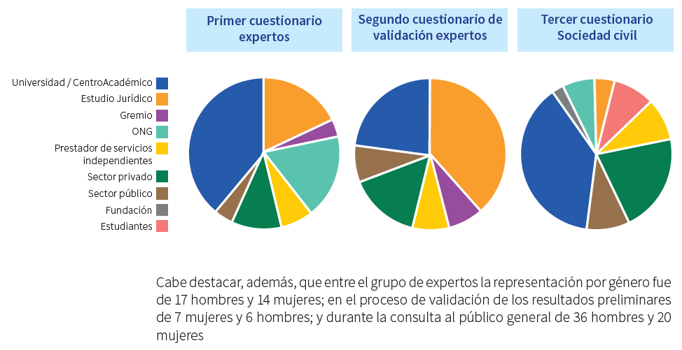
METODOLOGIA

Slide 8
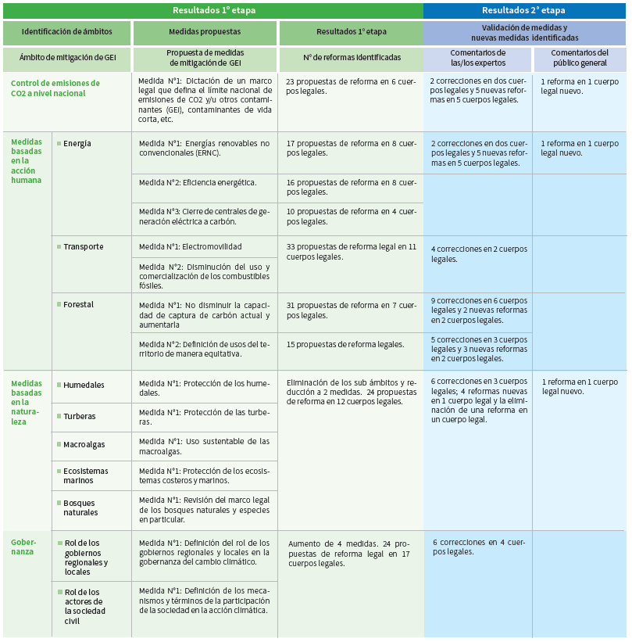
METODOLOGIA

Slide 9
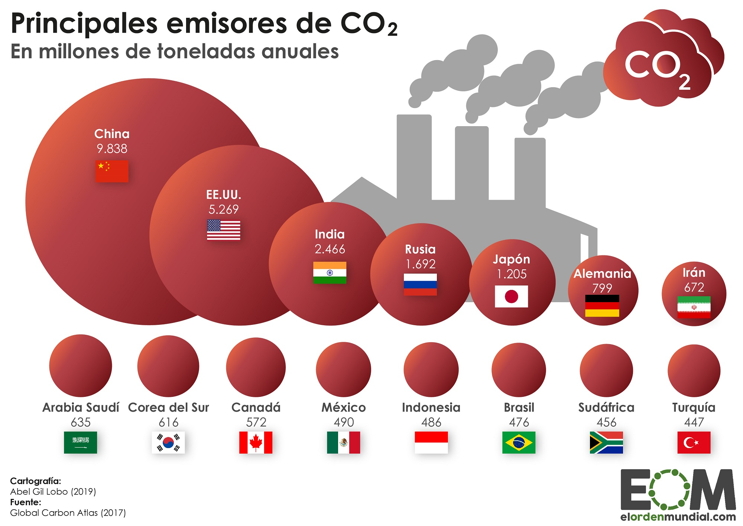
Una nueva mirada de la mitigación, no limitada a la reducción sectorial de emisiones
RESULTADOS
Ámbitos de mitigación para alcanzar la carbono neutralidad
Control de la emisión de CO2 a nivel nacional
Soluciones basadas en la acción humana
Soluciones basadas en la naturaleza
Gobernanza

Slide 10
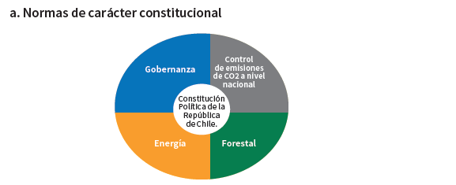
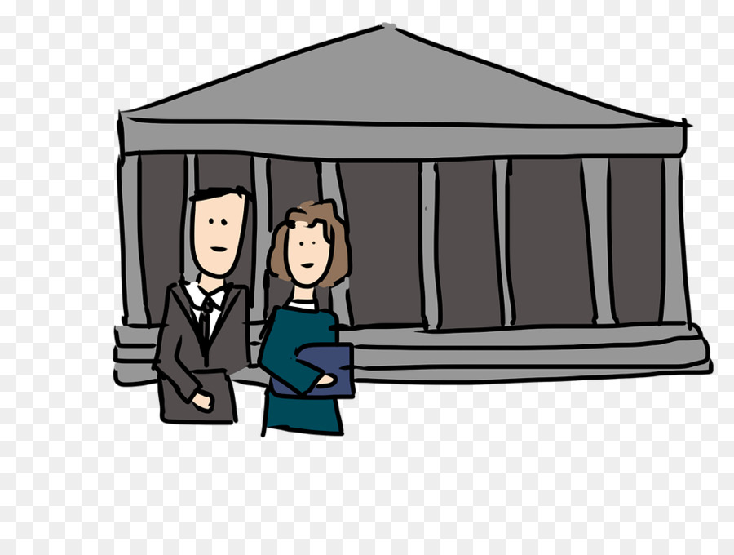
RESULTADOS
Cuerpos legales que deben ser reformados y nuevos cuerpos legales que se debieran dictar

Slide 11
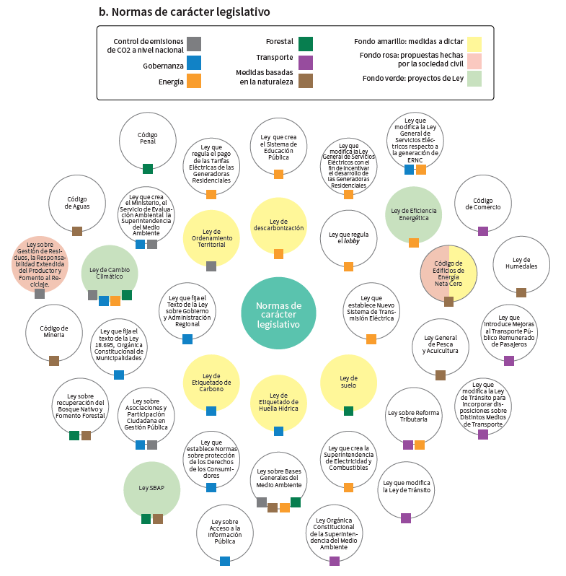
RESULTADOS
Cuerpos legales

Slide 12
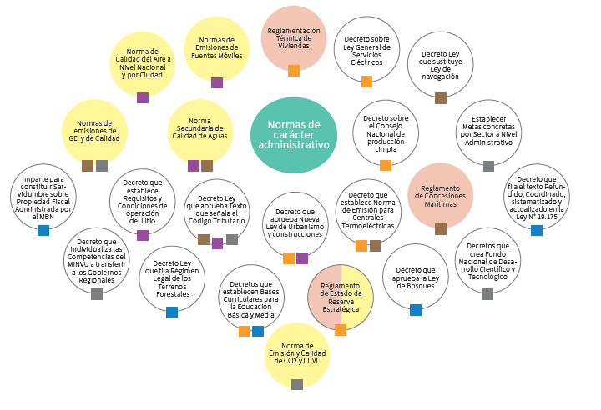
RESULTADOS
Cuerpos legales

Slide 13
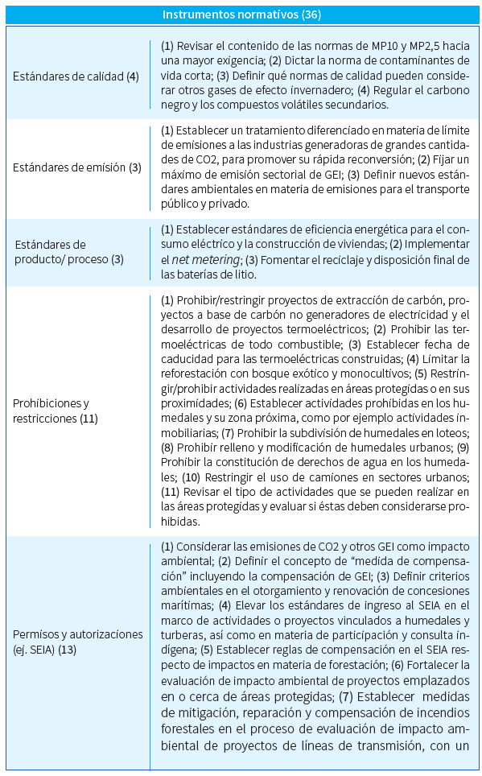
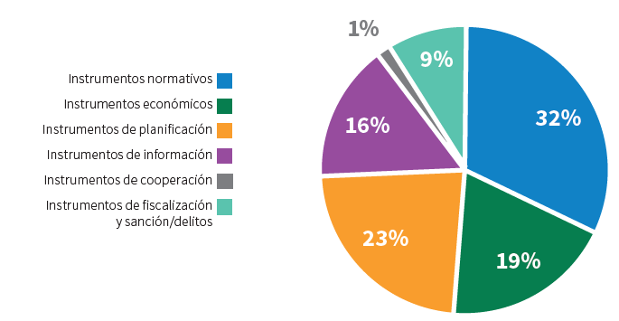
RESULTADOS
Tipologías regulatorias

Slide 14
RESULTADOS
1. Fijar un límite nacional de emisiones de CO2 y/u otros CVC
1. Fijar un límite nacional de emisiones de CO2 y/u otros CVC
Áreas de debate entre expertos
2. Aumentar la participación de ERNC
2. Aumentar la participación de ERNC
3. Regular las centrales de generación eléctrica a carbón
3. Aumentar la EE
4. Aumentar el transporte sustentable
4. Cerrar termoeléctricas a carbón
Áreas de debate entre expertos y público general
5. Fortalecer competencias en materia de cc de los gobiernos regionales y locales
6. Fortalecer la participación en la toma de decisiones
7. Aumentar el transporte sustentable
8. Aumentar la capacidad de secuestro y captura de CO2 de los bosques
9. Resguardar la capacidad de captura de CO2 de humedales y turberas

Slide 15
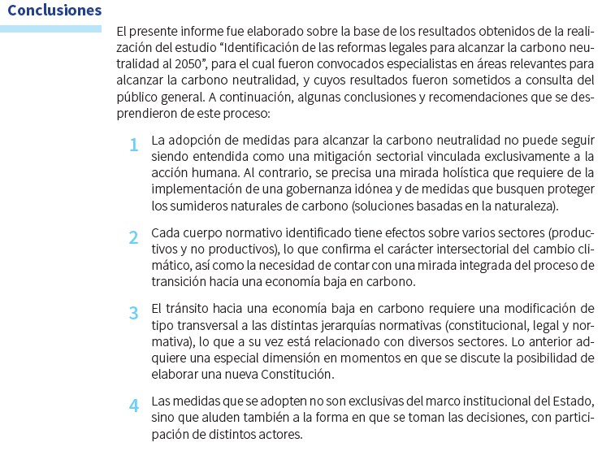
CONCLUSIONES

Slide 16
COMENTARIOS EXPERTOS
PROPUESTA:
Fijar una meta de CO2 y contaminantes de vida corta a nivel nacional, a través la declaración de una zona saturada
PROPUESTA:
1.Regular las Centrales Eléctricas a Carbón a través de la dictación de una “Ley de Descarbonización” que contemple el cierre de termoeléctricas.
2. Modificar el Decreto n°13 e incorporar el CO2 y los CVC
PROPUESTA:
Aumentar las energías renovables en la matriz energética

Slide 17
¡Y buena lectura!

